Slide 1

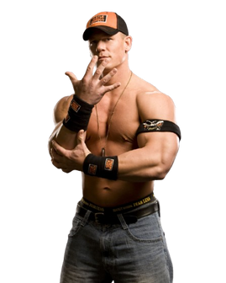








Utilizadores
Seguranca
Albert
ChingChong
Ruyter
Admin
Recursos
A nossa escola e uma rede
Problemas e Soluçoes
Wifi
Comida gratis
Jogar na aula
100 pessoas imprimir ao mesmo tempo?
Gestão de filas de impressão:
Senha roubada?
Muda a senha
Internet lenta?
Reinicia o router
Feito por Ansuman e Pritisha

